Slide 1
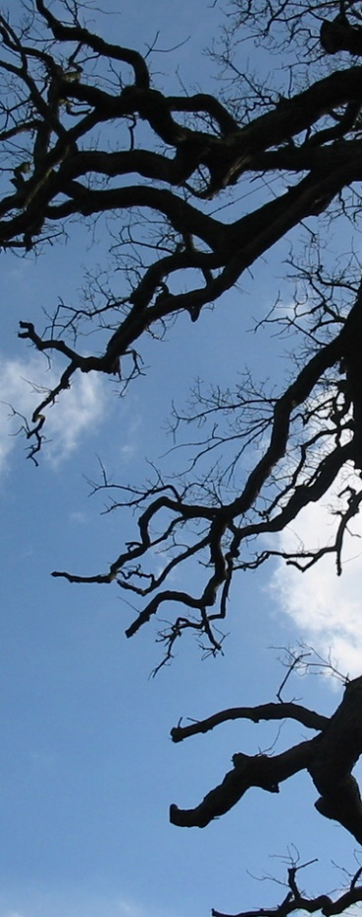
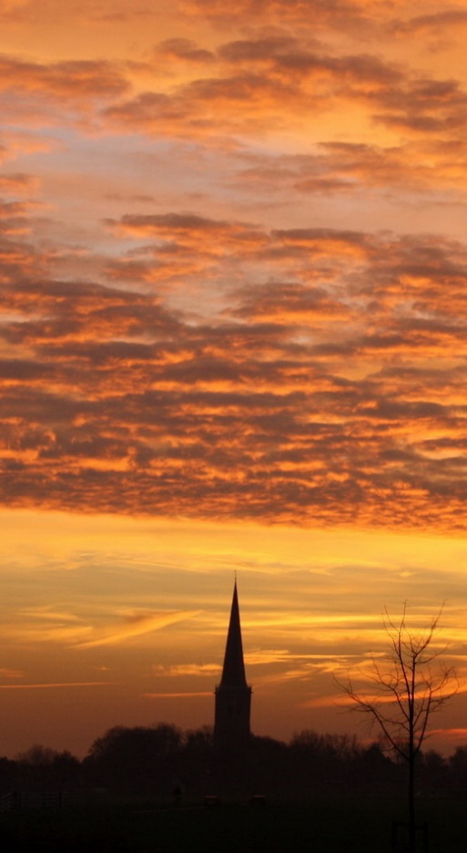
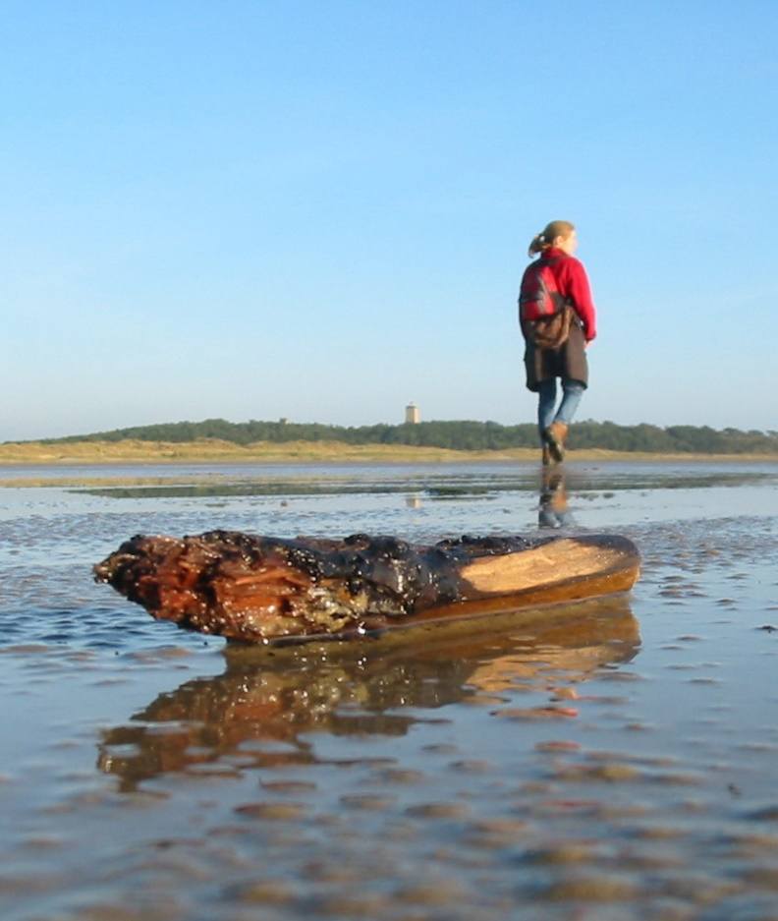
Omgaan met complexiteit
GWCNN en Het Onderste Boven
Govert Geldof, Ten Boer, 8 november 2024

Slide 2
Processen
Chaos
Orde
Complexiteit
adapteren
leren

Slide 3
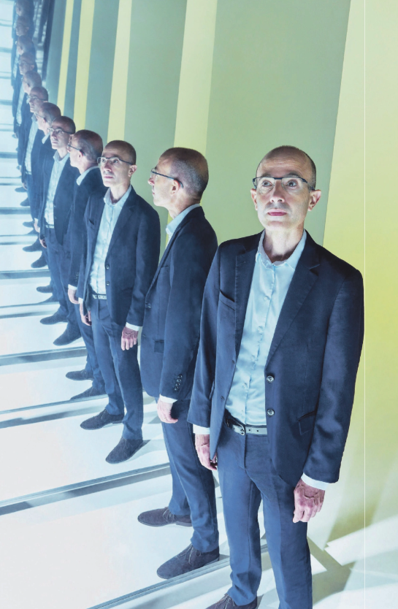
“Wijsheid komt voort uit het vermogen de complexiteit van de werkelijkheid te zien, en alle kanten van een dilemma, niet slechts één kant. Er zijn geen simpele antwoorden.”
Yuval Noah Harari
Volkskrant 2 november 2024

Slide 4
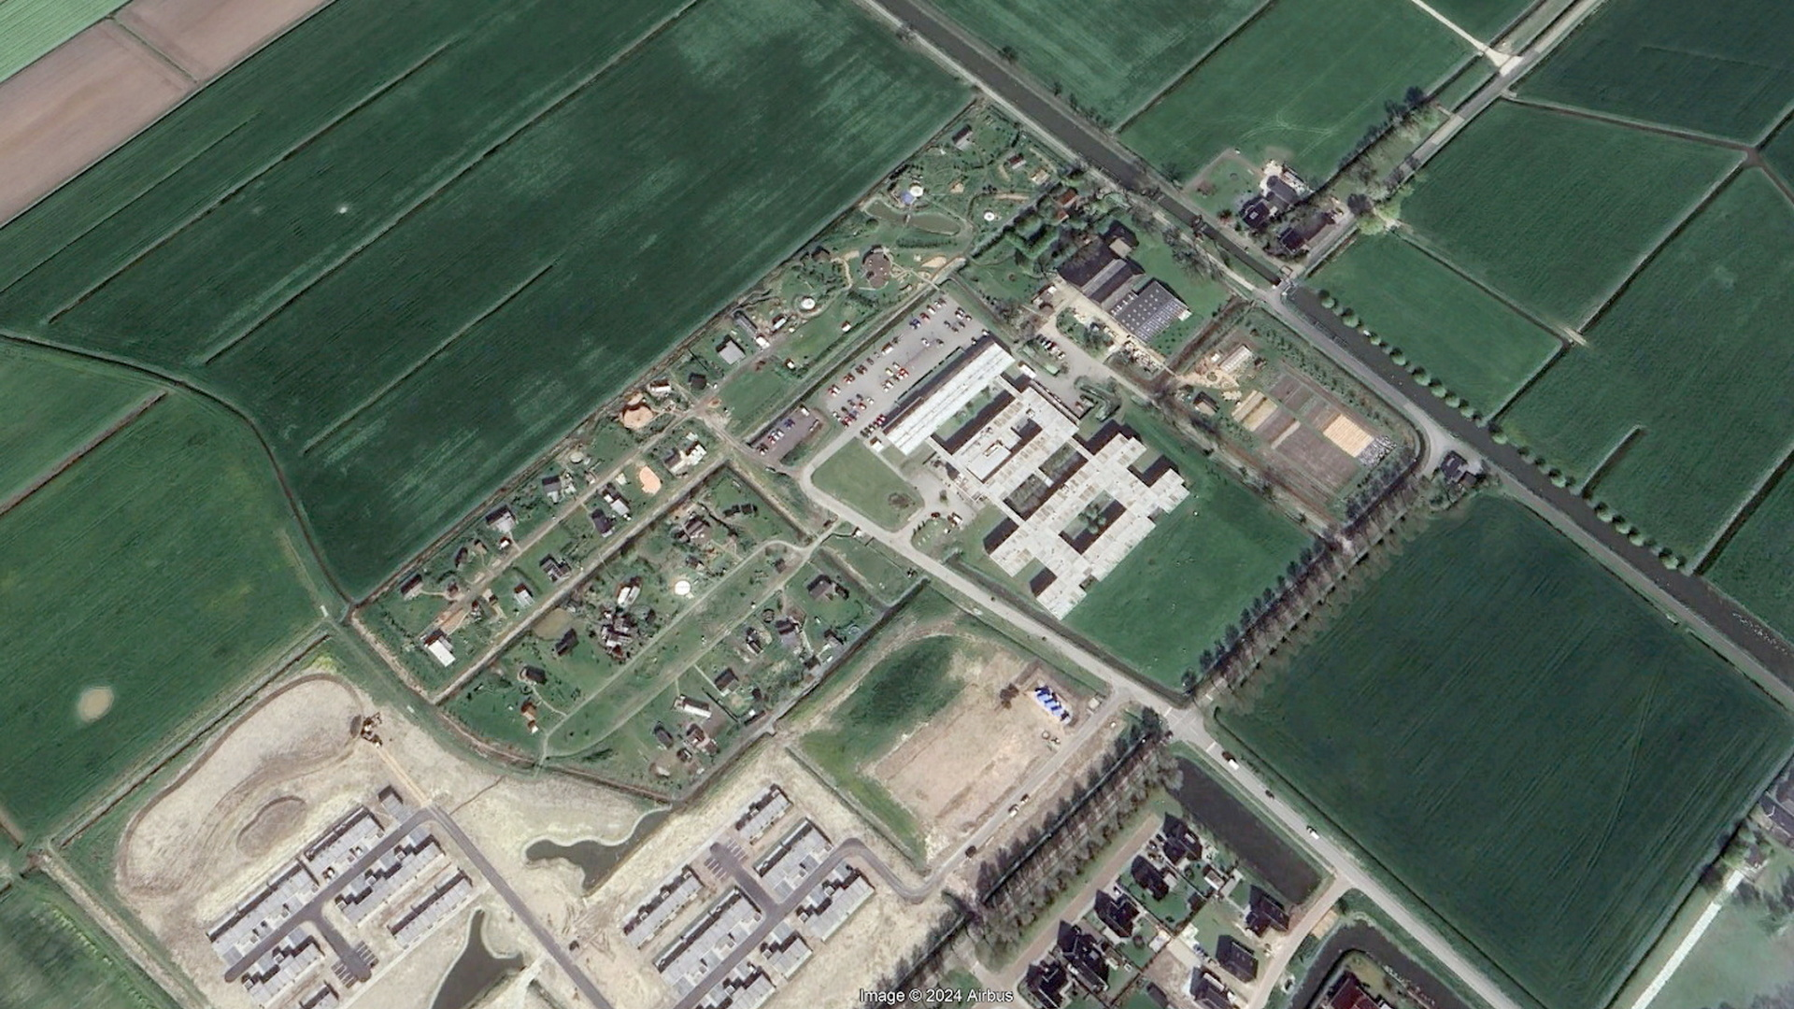
Woldwijk

Slide 5
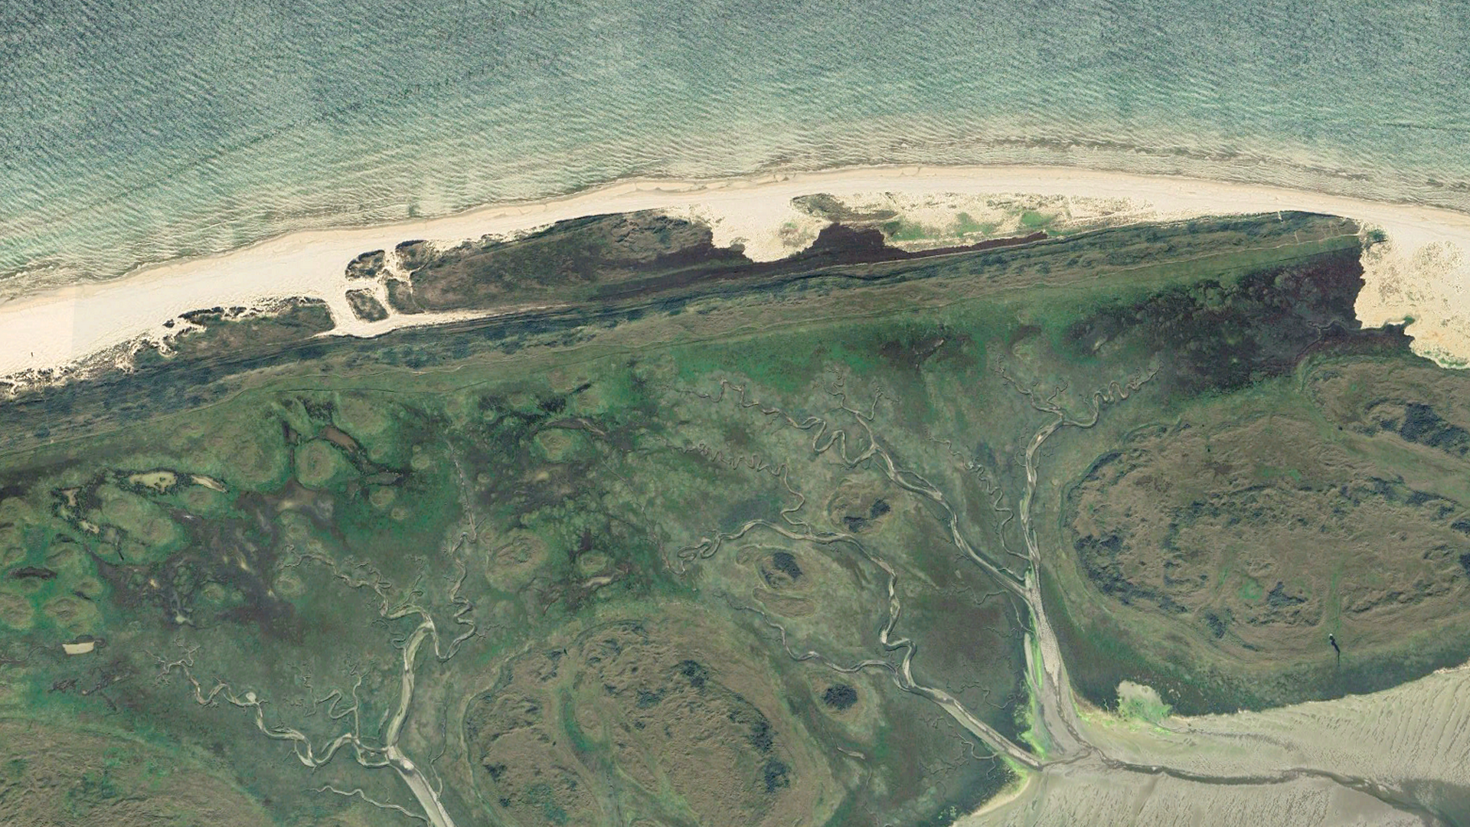
Cupido’s Polder

Slide 6
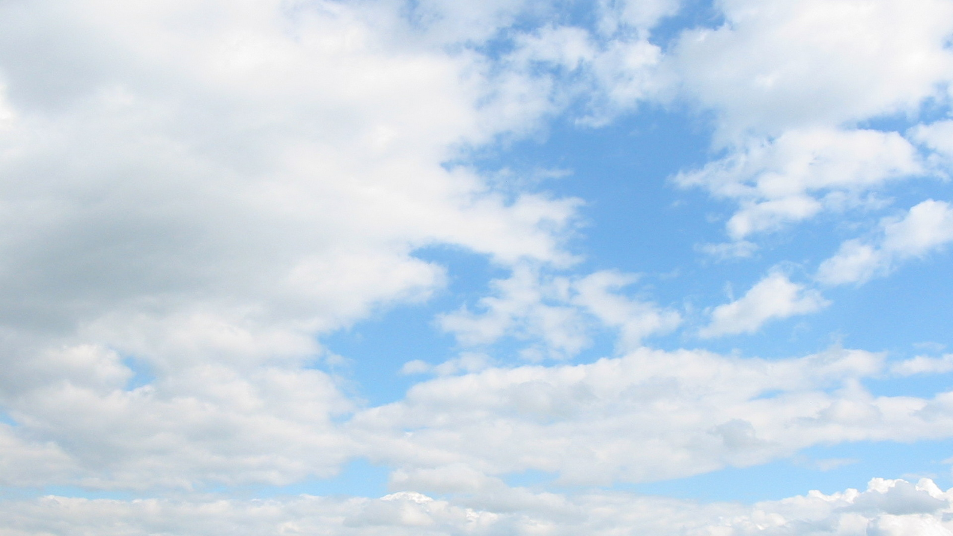
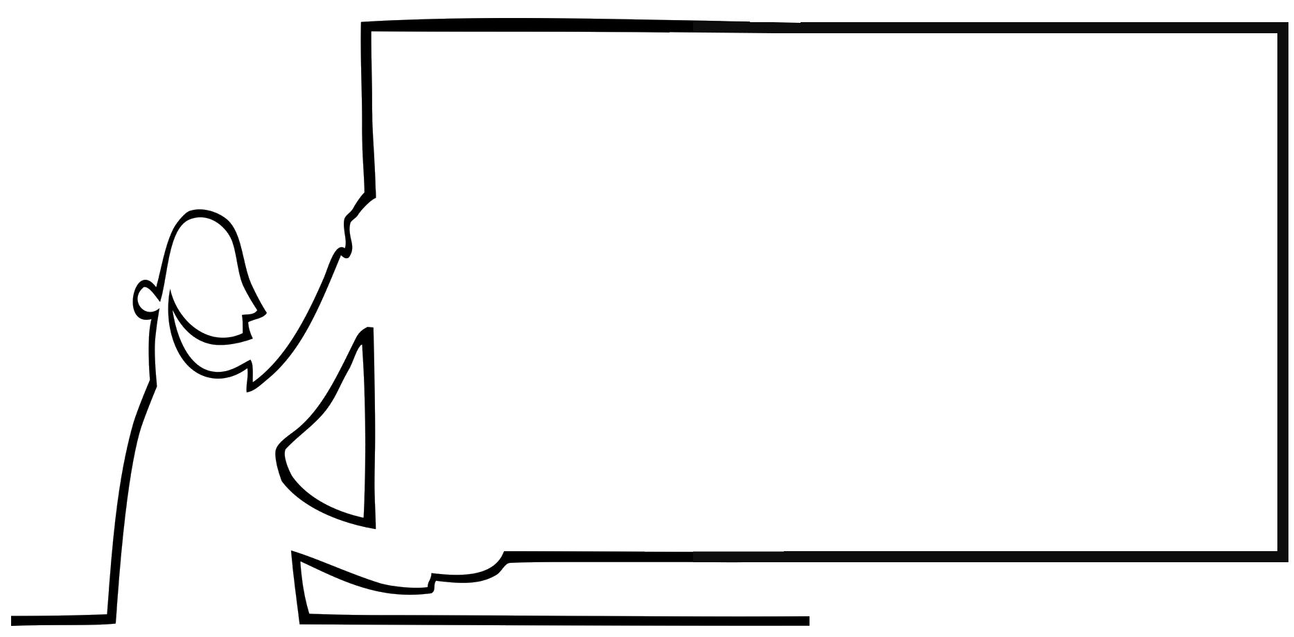
Zeven gidsprincipes voor bewonersinitiatieven
Geld laten stromen naar waar het voor bedoeld is
Het benutten van de moeiteloze mix
Het werken met korte cycli
In de tussenruimte gebeurt het
Het niet verhandelbaar zijn van wat van ons allen is
Het ontwikkelen van kennis als open source
Het organiseren van een dialoog tussen vasthouden en loslaten

Slide 7
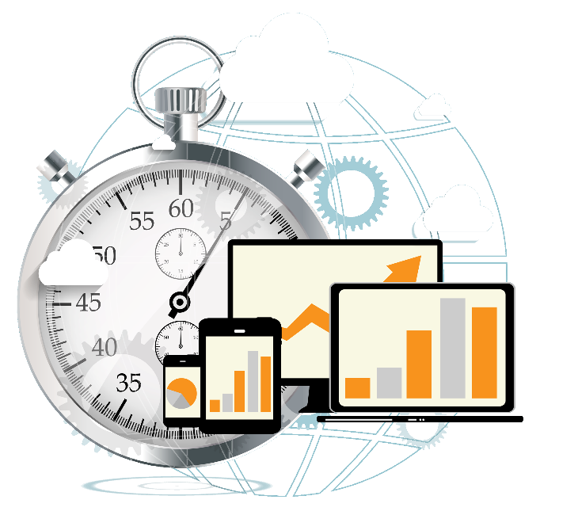
Een lineaire benadering
Het optimale plan
Probleem
Oplossing

Slide 8
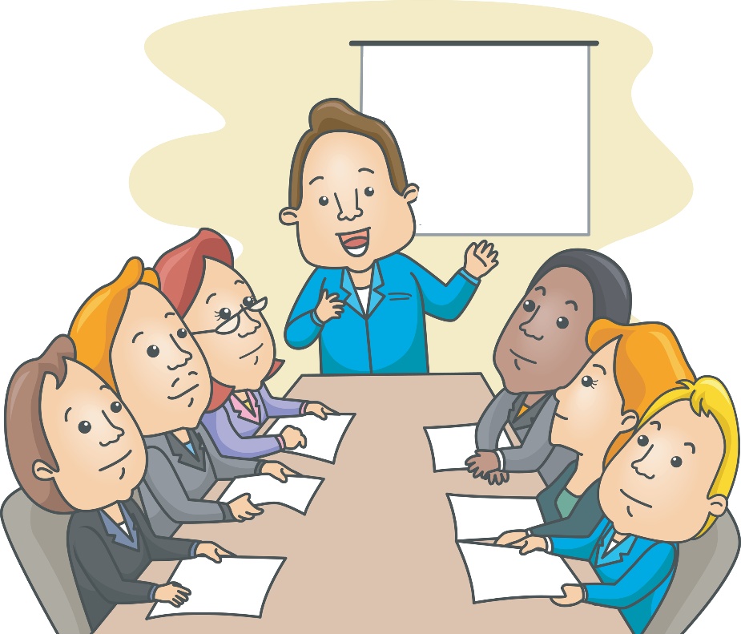
Gestolde lijdzaamheid
“Vanuit een Déjà vu, zuchtend en gefrustreerd: 'Gaan we nu weer nieuwe plannen maken? Wat heb ik dan in die eerdere werkgroep zitten doen? Ik word hier cynisch van.' Het zette ongewild een keten van reacties van andere collega's in werking. Het was dan weliswaar vakantie geweest, maar de harde werkelijkheid die nooit met vakantie gaat, overspoelde onmiddellijk de vergadering.”
Redactie #Krachtproef
nieuw
plan

Slide 9
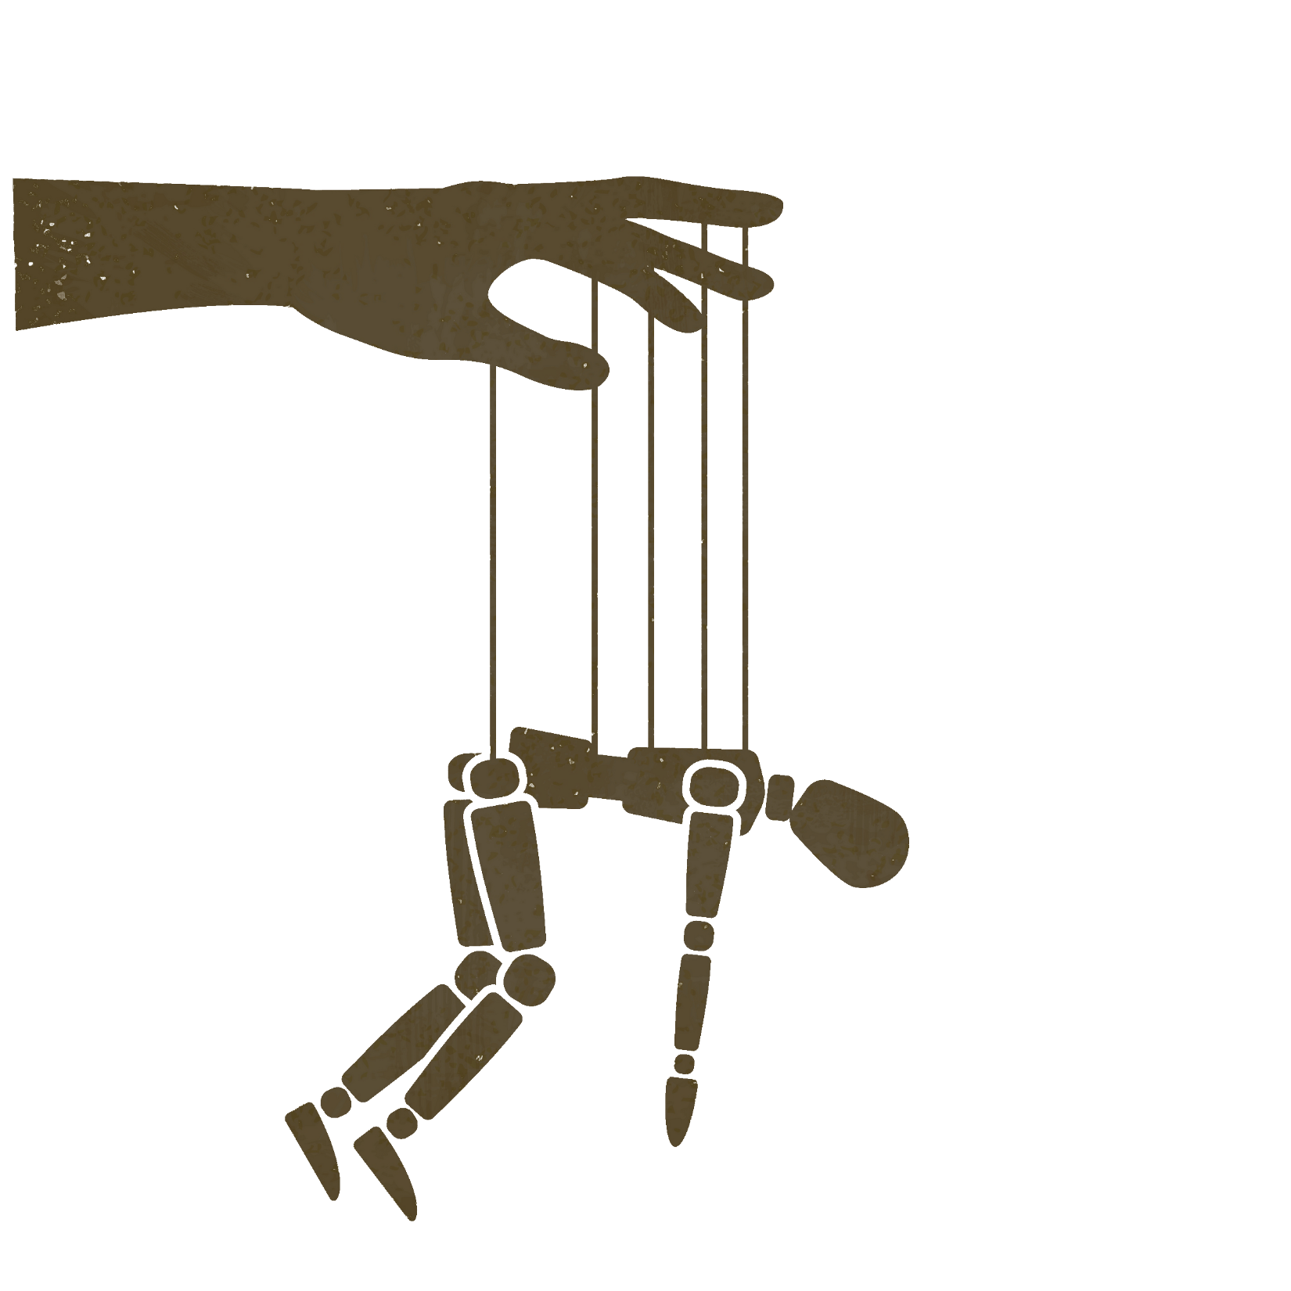
Harde werkelijkheid
Probleem
Oplossing

Slide 10
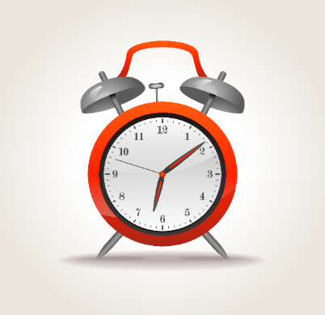
Complex
Ingewikkeld
Ingewikkeld
Wat ontstaat…
Wat gemaakt is… door mensen

Slide 11
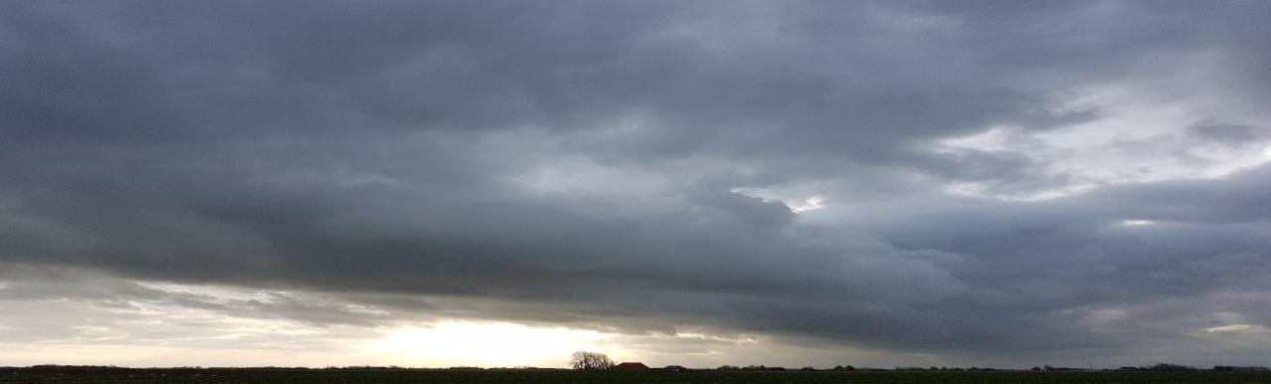

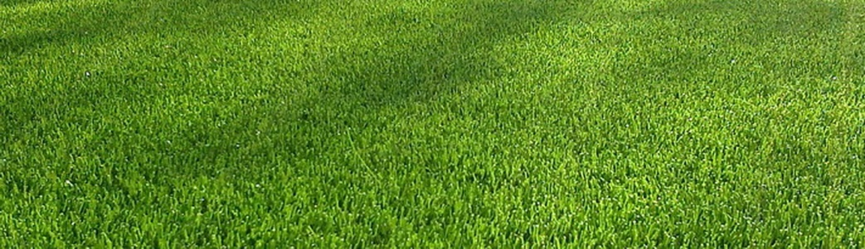

Complex
Ingewikkeld
De situatie
Inrichting van het gebied
De beslissing
Het bordje
Aanpassen regels
Dilemma
Lengtescanner
zoogdieren
Verboden gazon te betreden, tenzij je een mensenleven wilt redden, of een zoogdier langer dan
30 centimeter
Verboden gazon te betreden, tenzij je een mensenleven wilt redden
Verboden gazon te betreden

Slide 12
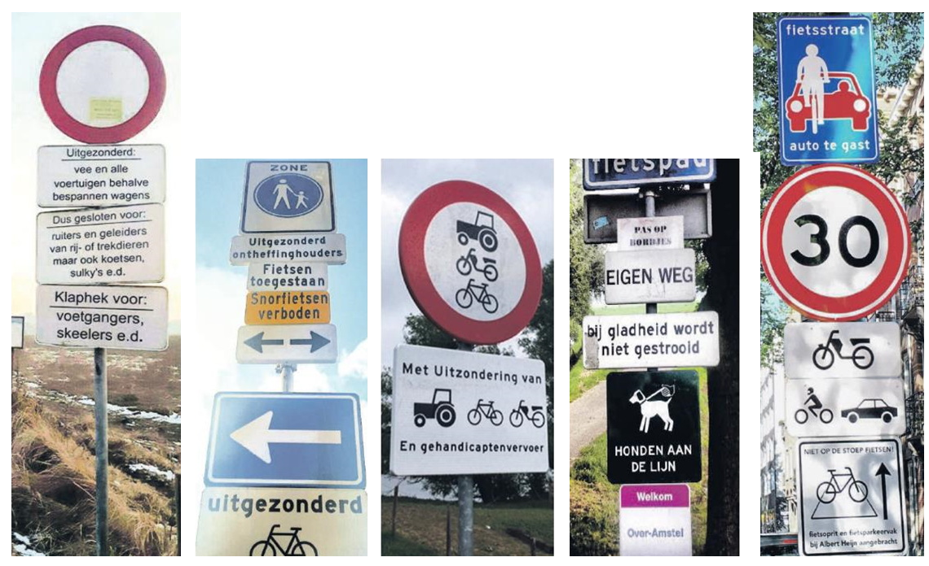
Pure ingewikkeldheid
Bron: Volkskrant 4 december 2018

Slide 13
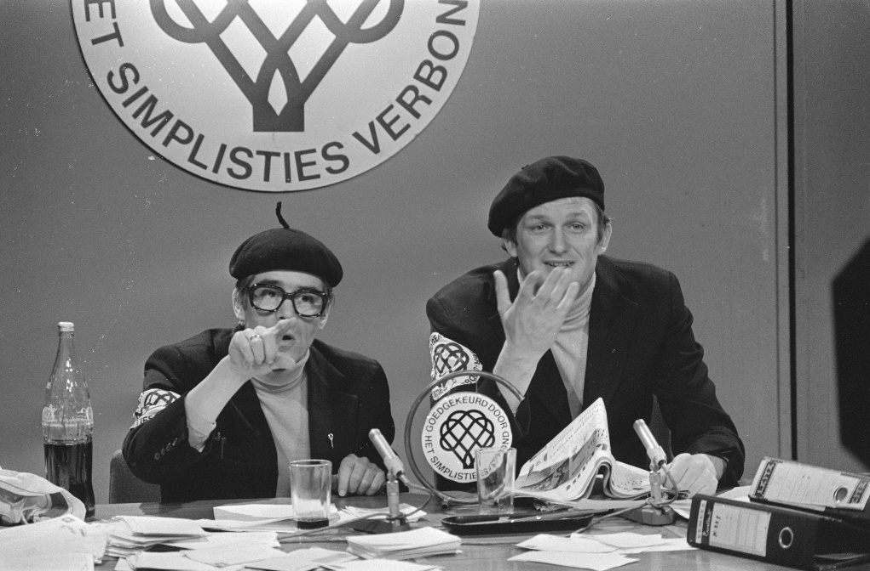
Simplisties Verbond (1974):
“Men onderscheidt ontwikkelingslanden, ontwikkelde landen en ingewikkelde landen. Daarvan is Nederland één van de aller ingewikkeldste landen.”

Slide 14
Complex
Ingewikkeld
Onder-drukken
“Ik ben hier 80% van de tijd mee bezig”

Slide 15
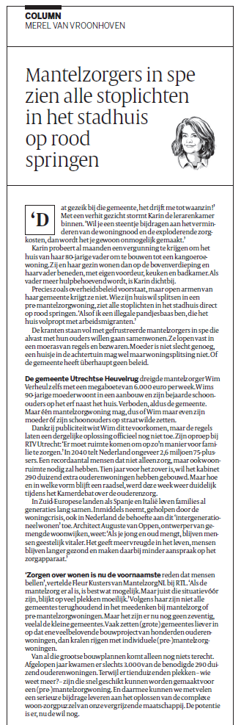
Complex
Ingewikkeld
Waarden
Vergunning voor verbouw tot kangoeroewoning
Komende tien jaar 290.000 extra ouderenwoningen
Beleid
Vertrouwen
Wetten, verordeningen
“Wil je een steentje bijdragen aan het verminderen
van de woningnood en de exploderende zorgkosten,
dan wordt het je gewoon onmogelijk gemaakt.”
Op de zorg wordt
€ 250 miljoen bezuinigd
Mens als sociaal wezen
Normen, regels, handhaving
“We hebben te weinig ambtenaren en een te hoge werkdruk voor maatwerk”
Protocollen, procedures
Mens als onderdeel van de natuur
Statistieken, dossiers
Volkskrant 19 oktober 2024

Slide 16
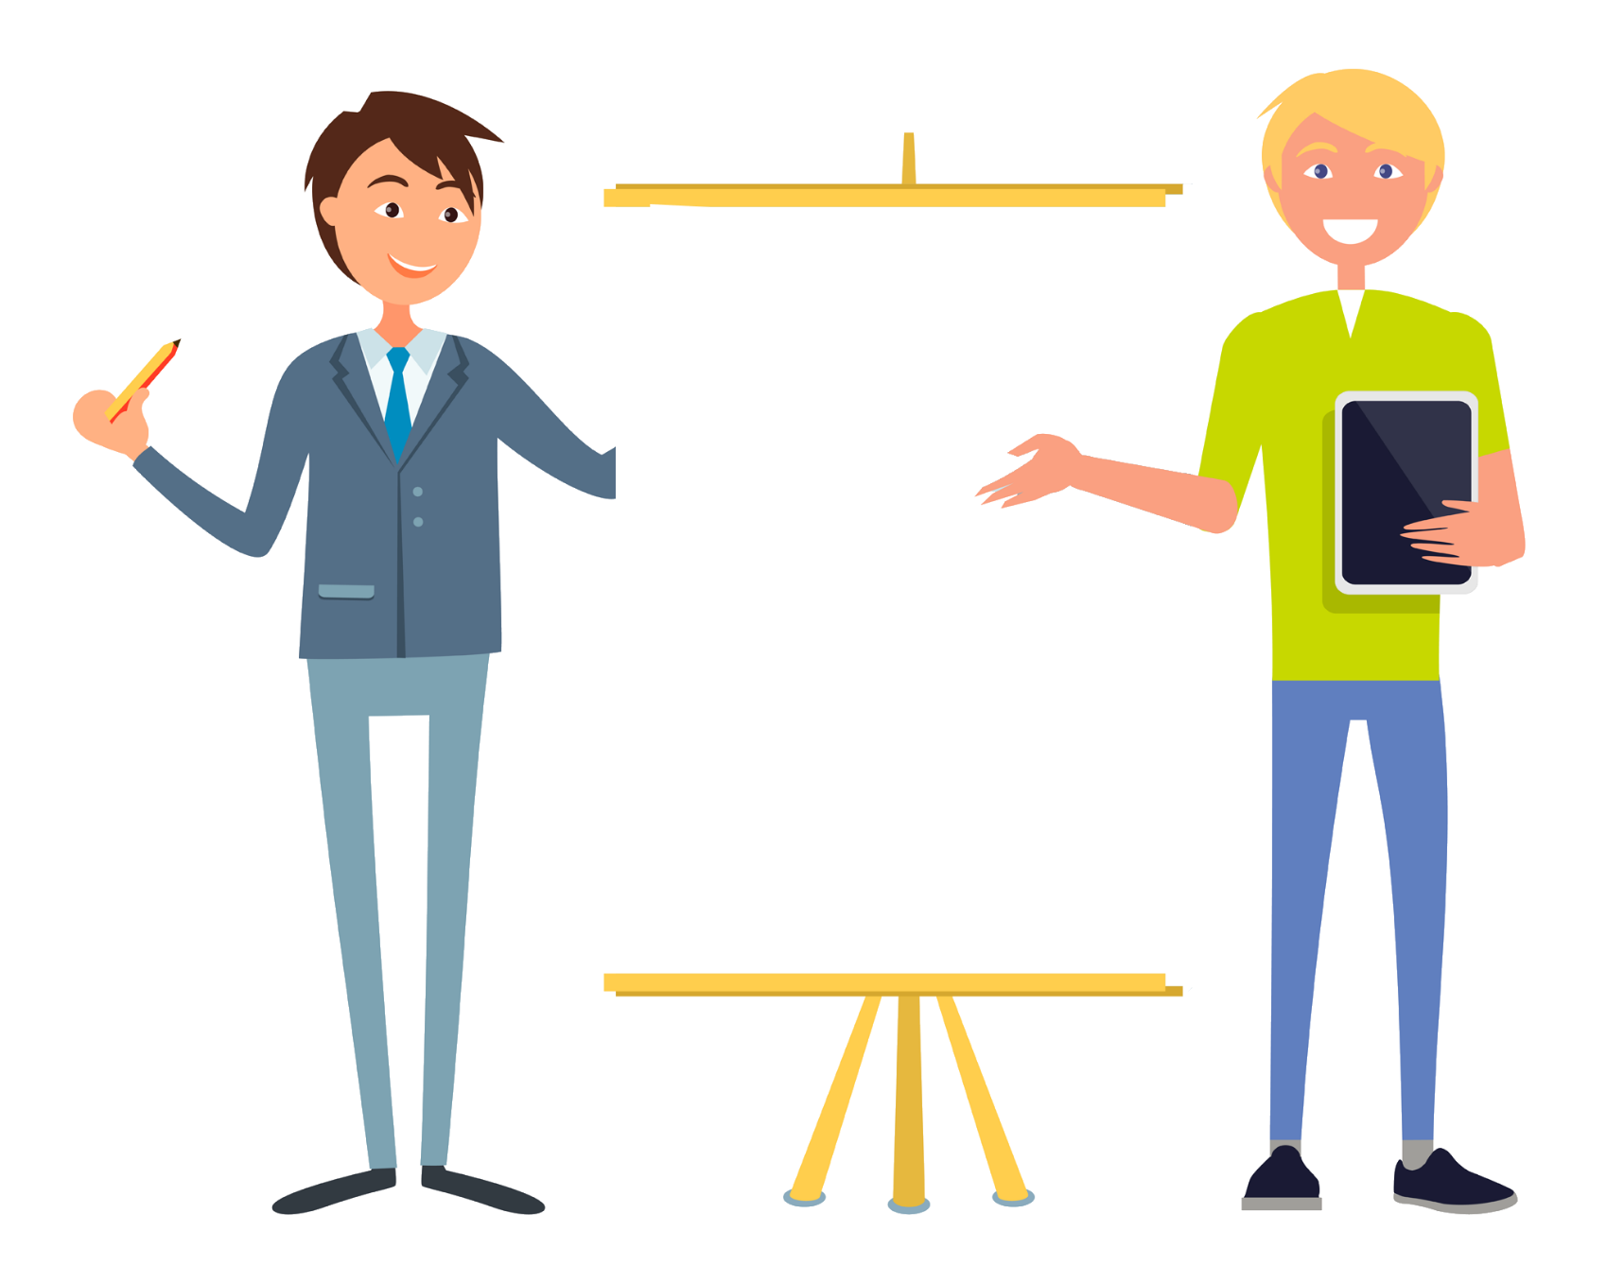
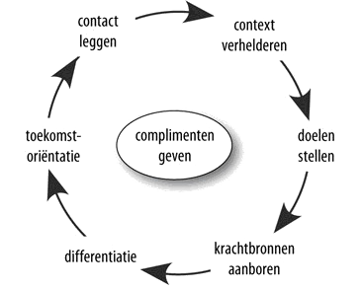
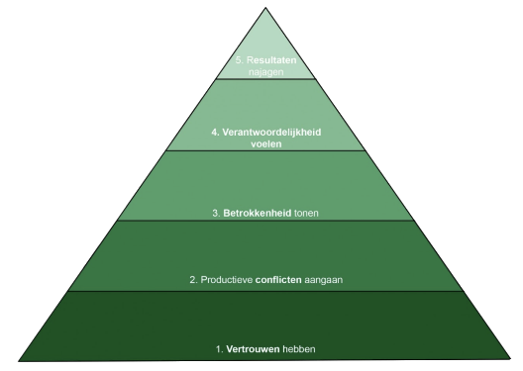
Complex
Ingewikkeld
Wie deze zeven stappen doorloopt verkrijgt gegarandeerd succes
Waarden
Beleid
Vertrouwen
Wetten, verordeningen
Mens als sociaal wezen
Normen, regels, handhaving
We moeten in de piramide van onderen naar boven werken
Protocollen, procedures
Mens als onderdeel van de natuur
Statistieken, dossiers
Het ordenen van ingewikkeldheid resulteert in extra ingewikkeldheid

Slide 17
Complex
Ingewikkeld
Waarden
Beleid
Vertrouwen
Wetten, verordeningen
Mens als sociaal wezen
Omgevingsvraagstukken
Normen, regels, handhaving
Protocollen, procedures
Mens als onderdeel van de natuur
Statistieken, dossiers

Slide 18
Leefwereld
Systeemwereld
Waarden
Beleid
Vertrouwen
Wetten, verordeningen
Mens als sociaal wezen
Omgevingsvraagstukken
Normen, regels, handhaving
Protocollen, procedures
Mens als onderdeel van de natuur
Statistieken, dossiers

Slide 19
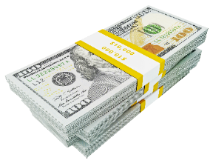

Systeemwereld
(instrumentele en strategische rationaliteit)
Handelingen zijn gericht op efficiëntie en doelbereiking.
Systeemintegratie: Wordt bereikt door formele structuren en mechanismen zoals markten en bureaucratieën.
Functionele vereisten: Zoals productie, administratie en regulering.
opgaven
Handelingen zijn gericht op wederzijds begrip en overeenstemming.
Sociale integratie: Wordt bereikt door gemeenschappelijke betekenissen en waarden.
Culturele reproductie: Overdracht van normen, waarden en tradities.
Leefwereld
(communicatieve rationaliteit)
Vrij naar Jürgen Habermas (1981) Theorie van het communicatieve handelen

Slide 20
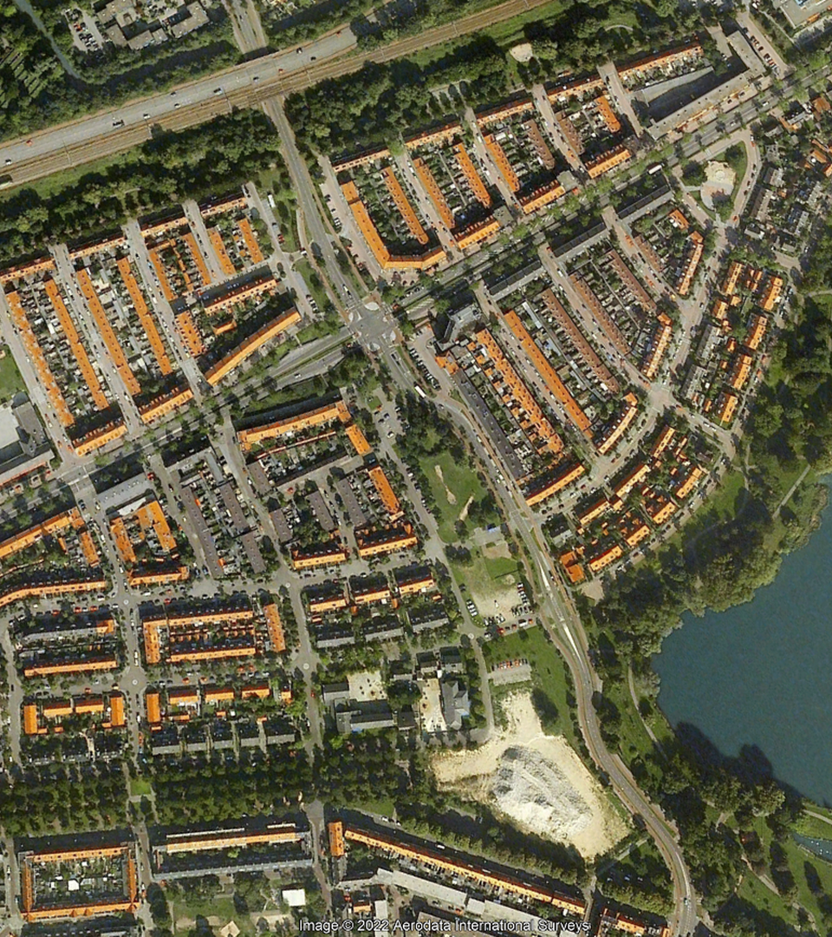
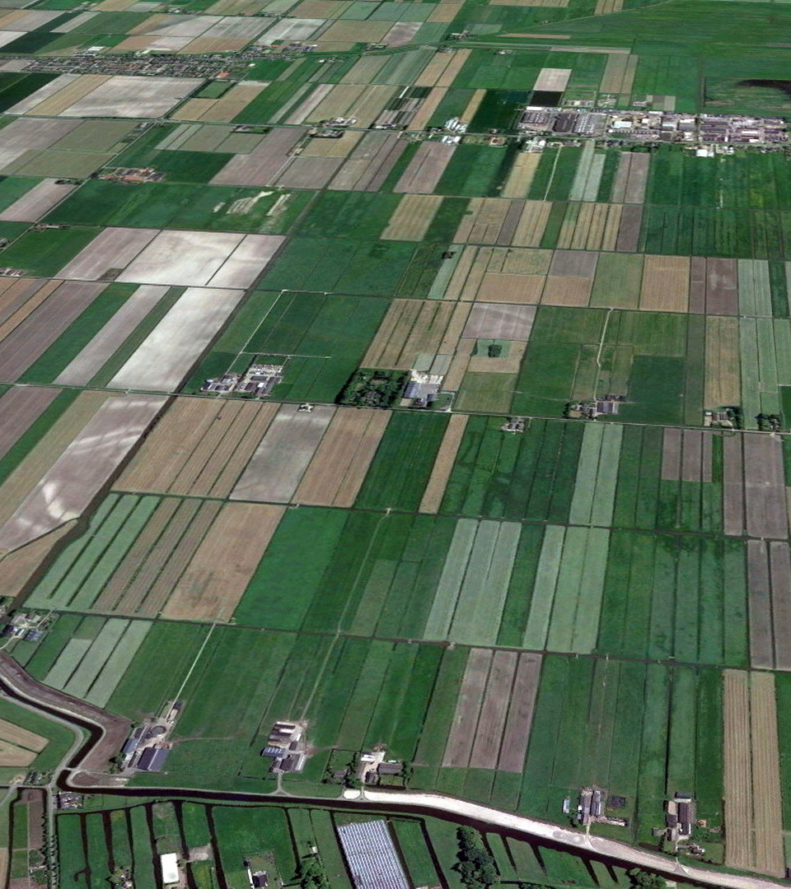
Stedelijk gebied
Landelijk gebied
Beheer en onderhoud
Funderingsherstel
Kabels en leidingen
Bodemsanering
Sociale domein (m.n. WMO, Participatiewet en Jeugdwet)
Mobiliteit (modal split, parkeren, verkeersveiligheid, …)
Energietransitie (opwek en warmte)
Vergroten aanbod woningen
Isolatie en verbetering woningen
Meer waterberging en groen
Verminderen (energie)armoede
Positieve gezondheid (fysiek en mentaal)
Vergroten sociale veiligheid
Water en bodem sturend
Et cetera
Verminderen uitstoot broeikasgassen (o.a. veen)
Tegengaan bodemdaling
Korte ketens voedselproductie
Gezonde bodem, gezonde voeding
Aanpak stikstofvraagstuk
Realiseren KRW-doelen
Van fossiele brandstof naar energie uit hernieuwbare bronnen
Vergroten biodiversiteit
Landschapsbeheer
Water en bodem sturend
Voorzieningen op peil (o.a. scholen)
Recreatie
Vitaliteit
Et cetera
Het koppelen van opgaven resulteert in een versnelling, maar …

Slide 21
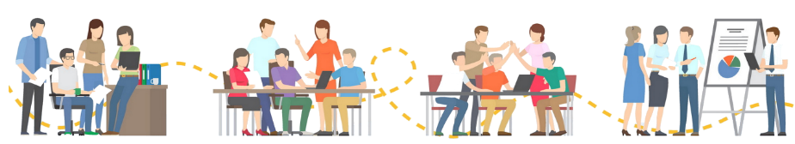
Systeemwereld
(instrumentele en strategische rationaliteit)
Opg 1
Opg 2
Opg 3
Opg 4
Opg 5
Opg 6
Opg 7
Integraal plan
participatie
Integraal plan met draagvlak
Leefwereld
(communicatieve rationaliteit)
Vrij naar Jürgen Habermas (1981) Theorie van het communicatieve handelen

Slide 22
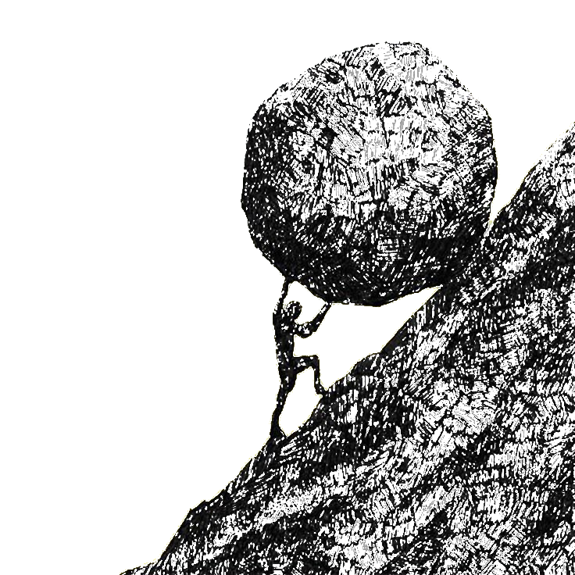
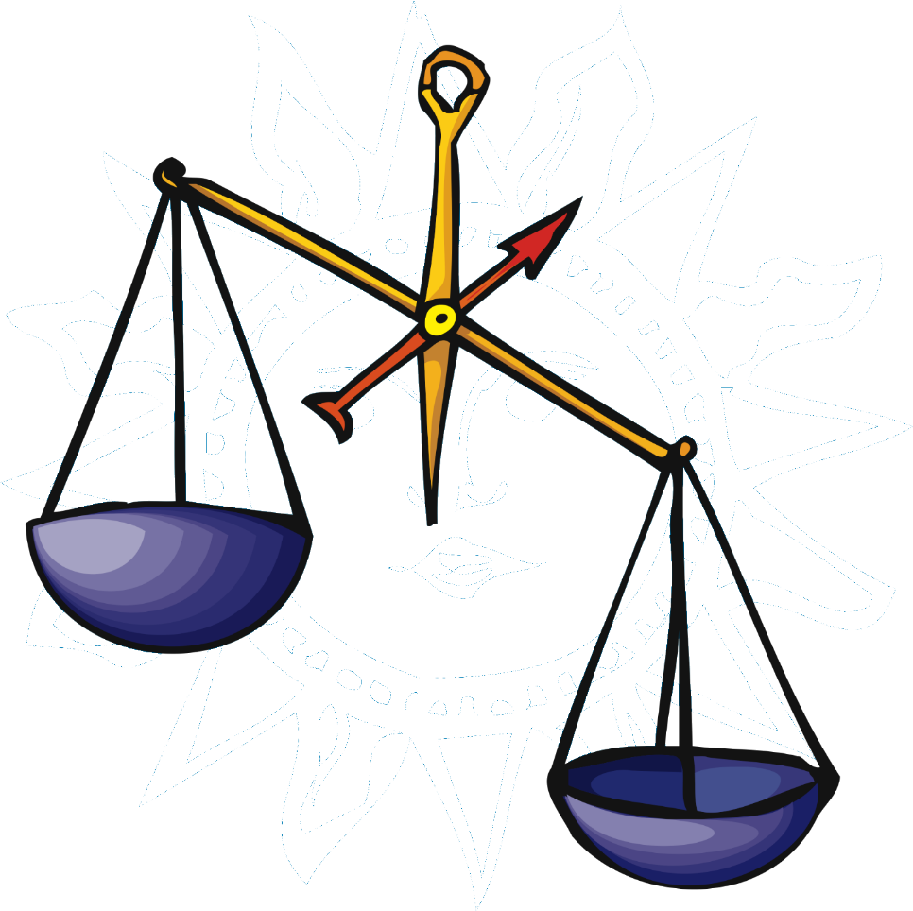
Complex
Ingewikkeld

Slide 23
De berg van ingewikkeldheid
Werken aan
de vraagstukken
Vraagstukken
Niet meer dan
strikt noodzakelijk

Slide 24
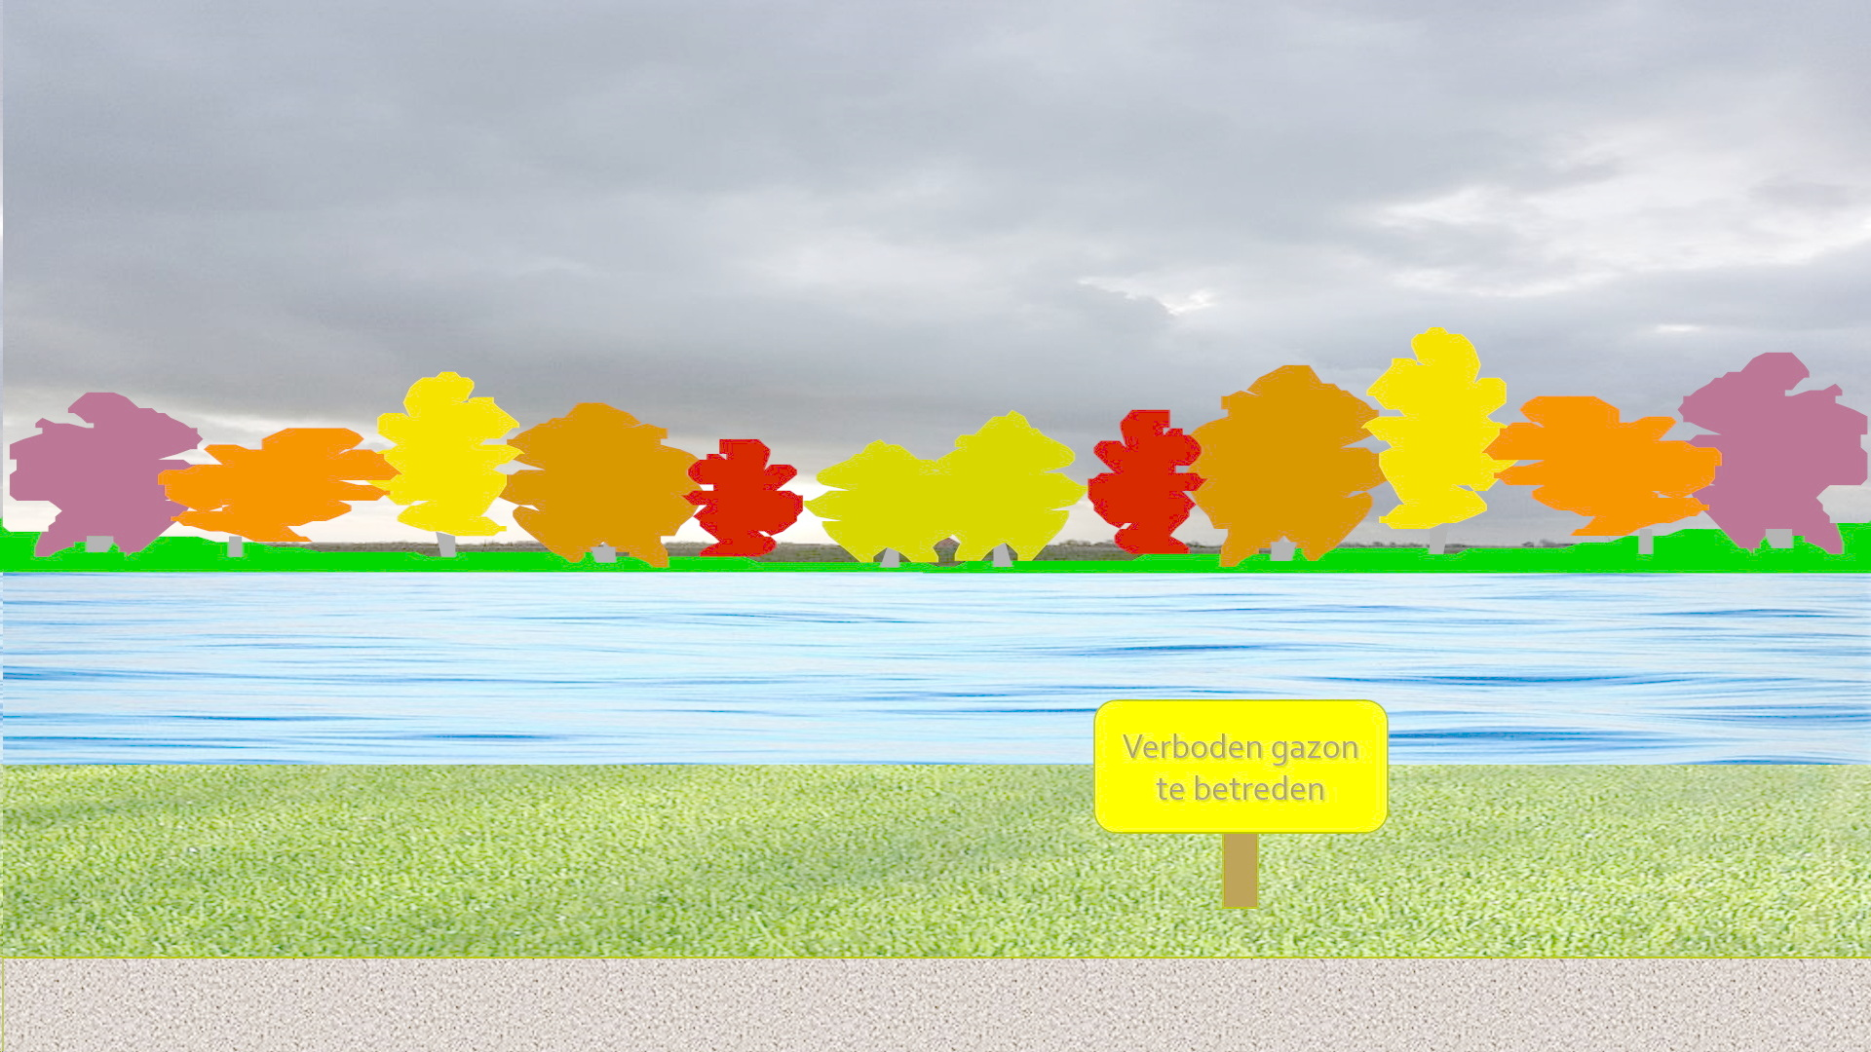
Reddingsactie
“Ik spring in het water”
“Een ander springt in het water”
Gidsprincipe
“Je laat mensen niet verdrinken”

Slide 25
Wat ontstaat
Kracht 1
Kracht 2
Geeft scherpte
Gidsprincipe
Een richtinggevend principe en/of
een ethisch principe

Slide 26
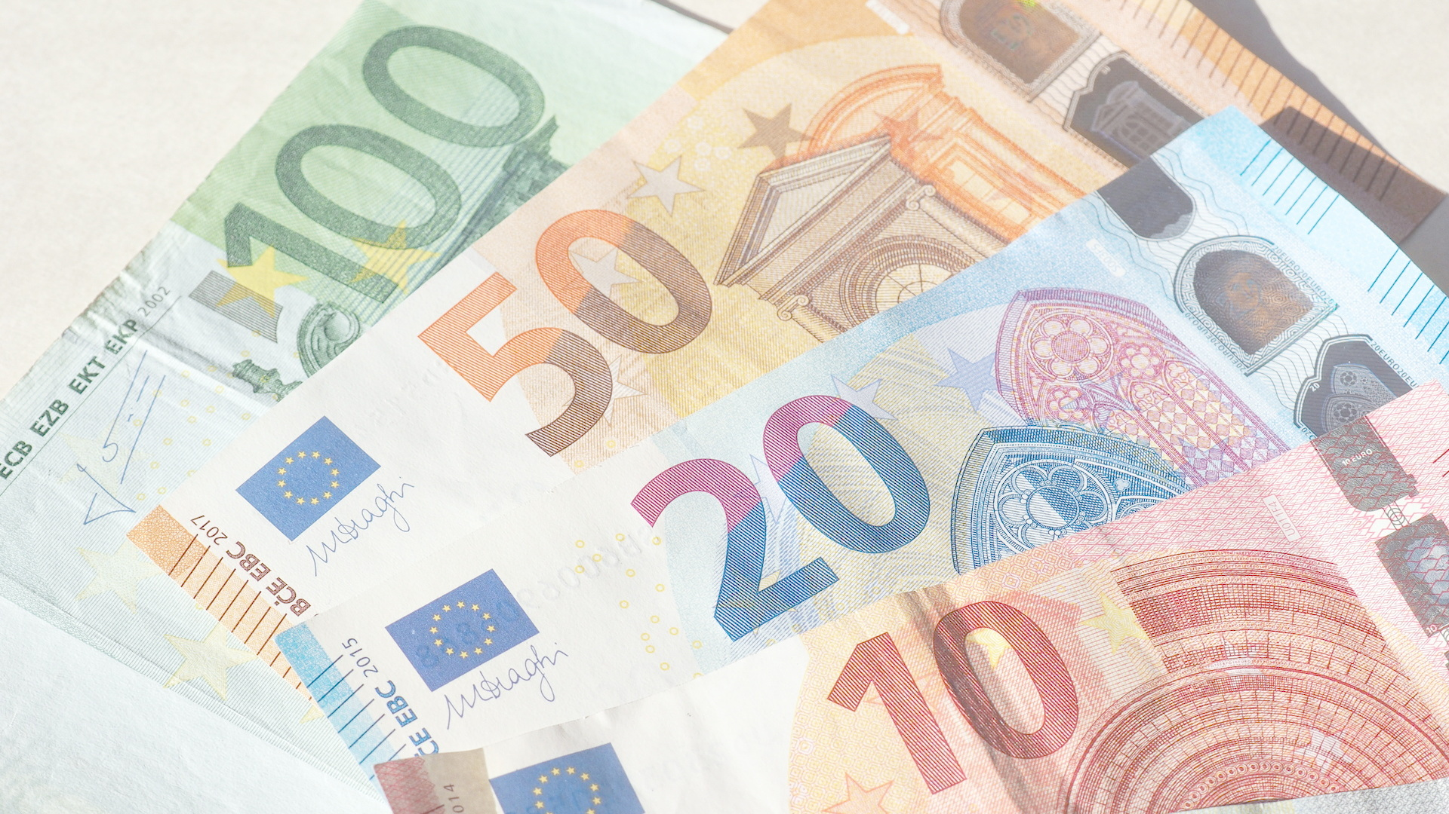
Waarden
Bezint eer ge begint (onderzoek)
Begint eer ge bezint (dóé)
Gidsprincipe
Geld laten stromen naar waar het voor bedoeld is

Slide 27
Voortgang
Wantrouwen
Vertrouwen
Gidsprincipe
Geld laten stromen naar waar het voor bedoeld is

Slide 28
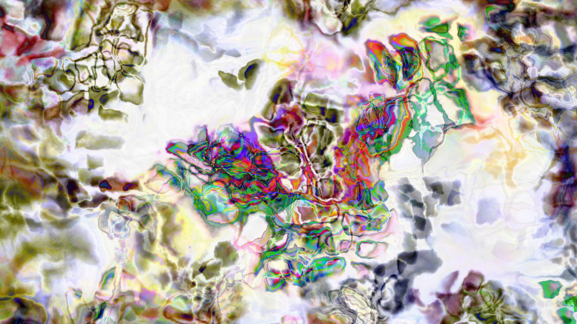
Integratie
Opgavegericht werken
Praktijkgericht werken
Gidsprincipe
Het benutten van
de moeiteloze mix

Slide 29
Systeemwereld
(instrumentele en strategische rationaliteit)
Opg 1
Opg 2
Opg 3
Integraal plan
(generiek wat moet)
Tussenruimte
Moeiteloze mix
(specifiek)
Leefwereld
(communicatieve rationaliteit)
Vrij naar Jürgen Habermas (1981) Theorie van het communicatieve handelen

Slide 30

Adaptatie
Groot en globaal
Klein en lokaal
Gidsprincipe
Het werken in korte cycli

Slide 31

Gidsprincipe
In de tussenruimte gebeurt het

Slide 32
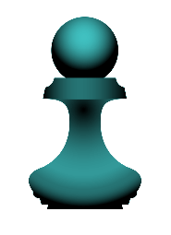

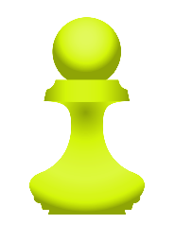
Twee speelvelden
Overheden
Marktpartijen
PARTICIPEREN
Inwoners en lokale ondernemers
Bron: De Coöperatieve Samenleving

Slide 33
Drie speelvelden
Overheden
Marktpartijen
Tussen-ruimte
Inwoners en
lokale ondernemers
Bron: De Coöperatieve Samenleving

Slide 34
Levend netwerk
Formele relaties
Informele relaties
Gidsprincipe
In de tussenruimte gebeurt het

Slide 35
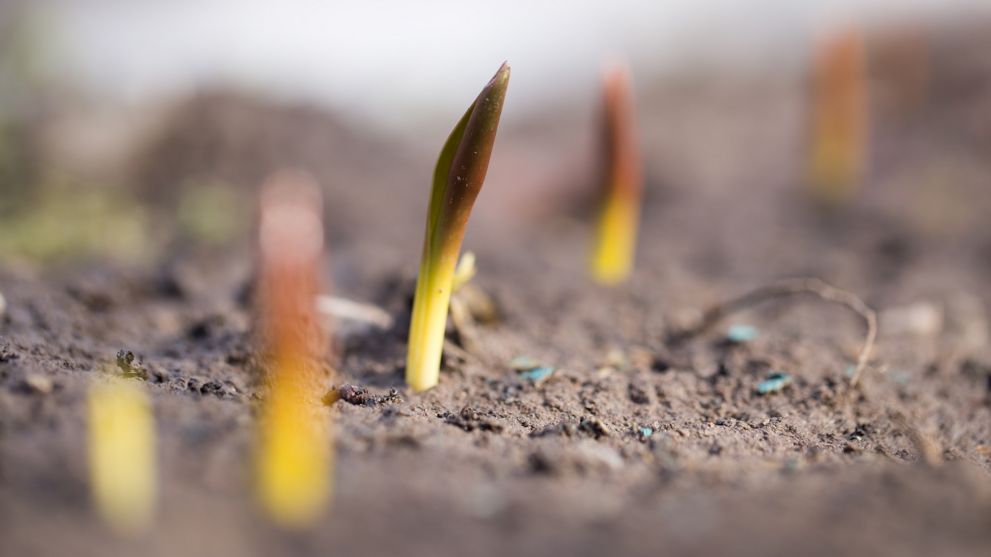
Nieuwe economische principes
Focus op bezit
Focus op waarden
Gidsprincipe
Het niet verhandelbaar zijn van
wat van ons allen is

Slide 36

Leren
Kennis is macht
Algoritmen
Kennis is delen
Gidsprincipe
Het ontwikkelen van kennis als open source

Slide 37
Complex
Ingewikkeld
Waarden
Beleid
The difference between human beings and machines
“It matters to us what happens in the world. It matters to us what happens to us. It matters to us what happens to our friends. We give a damn.”
John Haugeland
Professor of Philosophy
University of Chicago
Vertrouwen
Wetten, verordeningen
Mens als sociaal wezen
Normen, regels, handhaving
Protocollen, procedures
Mens als onderdeel van de natuur
Statistieken, dossiers

Slide 38
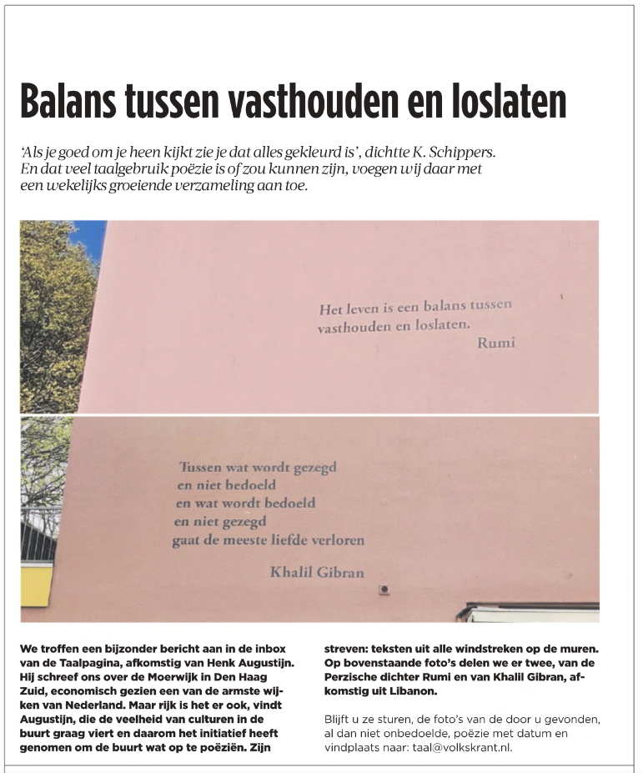
Volkskrant 6 november 2024

Slide 39
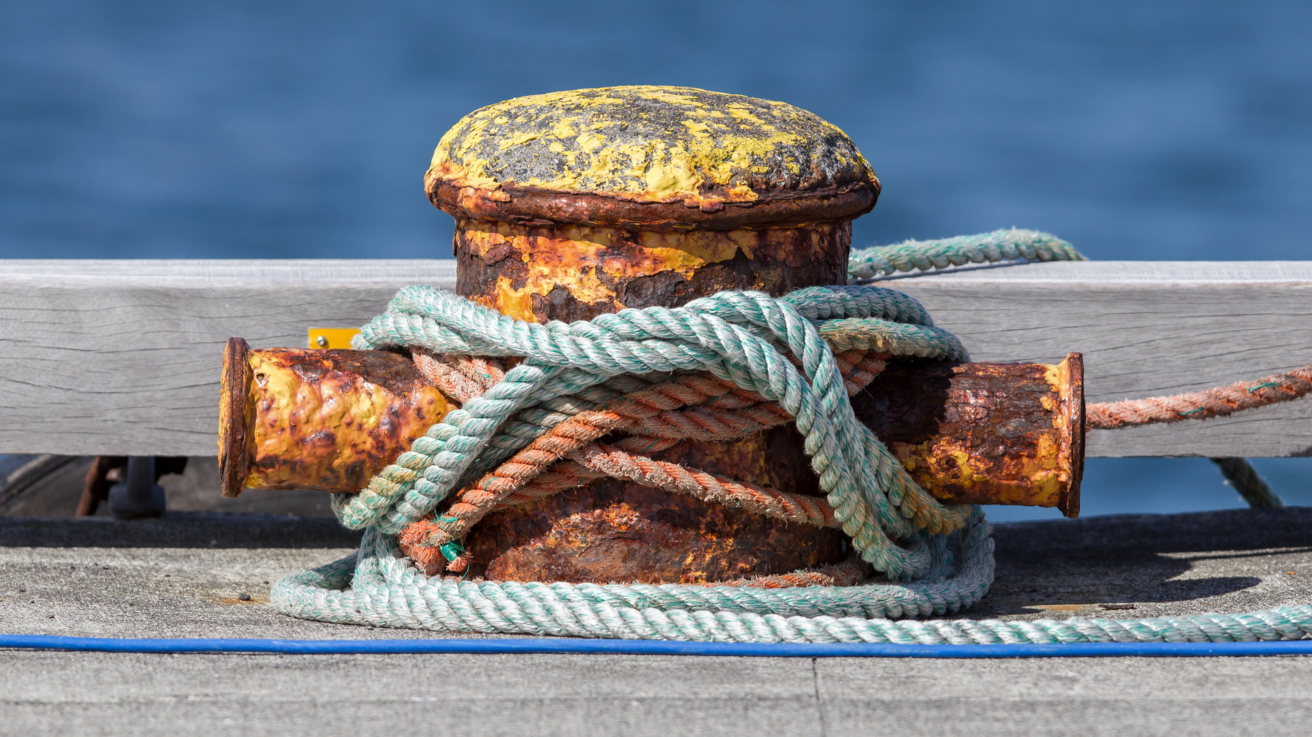
Ontwikkeling
Vasthouden
Loslaten
Metaprincipe
Gidsprincipe
??
Gidsprincipe
Het organiseren van een dialoog tussen vasthouden en loslaten

Slide 40
Conclusie
Zeven gidsprincipes voor bewonersinitiatieven
Geld laten stromen naar waar het voor bedoeld is
Het benutten van de moeiteloze mix
Het werken met korte cycli
In de tussenruimte gebeurt het
Het niet verhandelbaar zijn van wat van ons allen is
Het ontwikkelen van kennis als open source
Het organiseren van een dialoog tussen vasthouden en loslaten
Met behulp van de gidsprincipes kunnen we ons bevrijden uit het web van ingewikkeldheid

Slide 41
Dank voor jullie aandacht
GWCNN en Het Onderste Boven
Govert Geldof, Ten Boer, 8 november 2024

